Slide 1


2조
기후변화에 따른 농업생산량 변화
2023-01-20

Slide 2
Contents.
주제선정 이유
데이터베이스 설계
테이블 생성 및 구성내용
결론
데이터 출처/담당

Slide 3
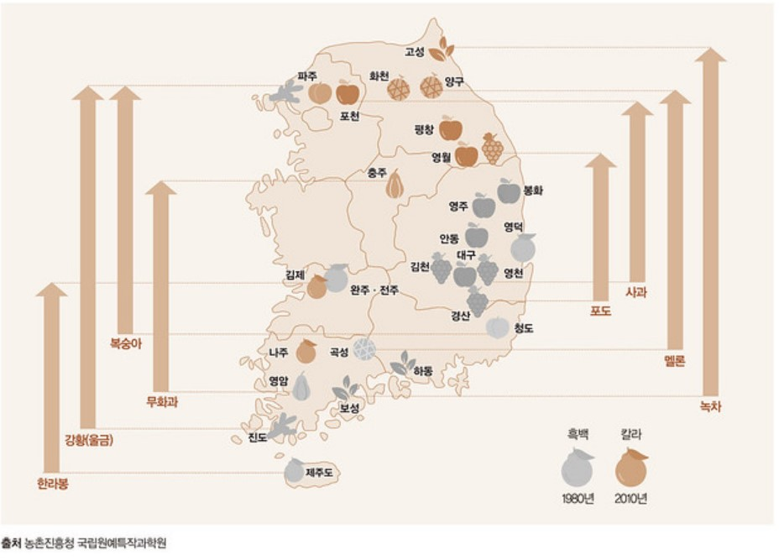
1. 주제선정 이유
1
주요 작물의 재배지 변화

Slide 4
2. 데이터베이스 설계
2
팀원과의 아이디어 수집
강수량
토양오염
기온
기후변화
사과
수질오염
포도
수입
꿀벌 수

Slide 5
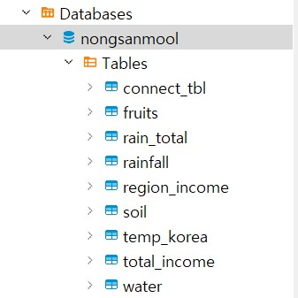
3. 테이블 생성 및 연결
3
테이블 생성
DB Name: nongsanmool
Tabale | 담당자
1. 강수량: rainfall, rain_total | 임도영
2. 기온 : temp_korea,total_income | 김상민
3. 수질 : region_income connect_tbl | 신지은
4. 토지오염 : water, soil | 정도
5. 과일 : fruits | 김준수

Slide 6
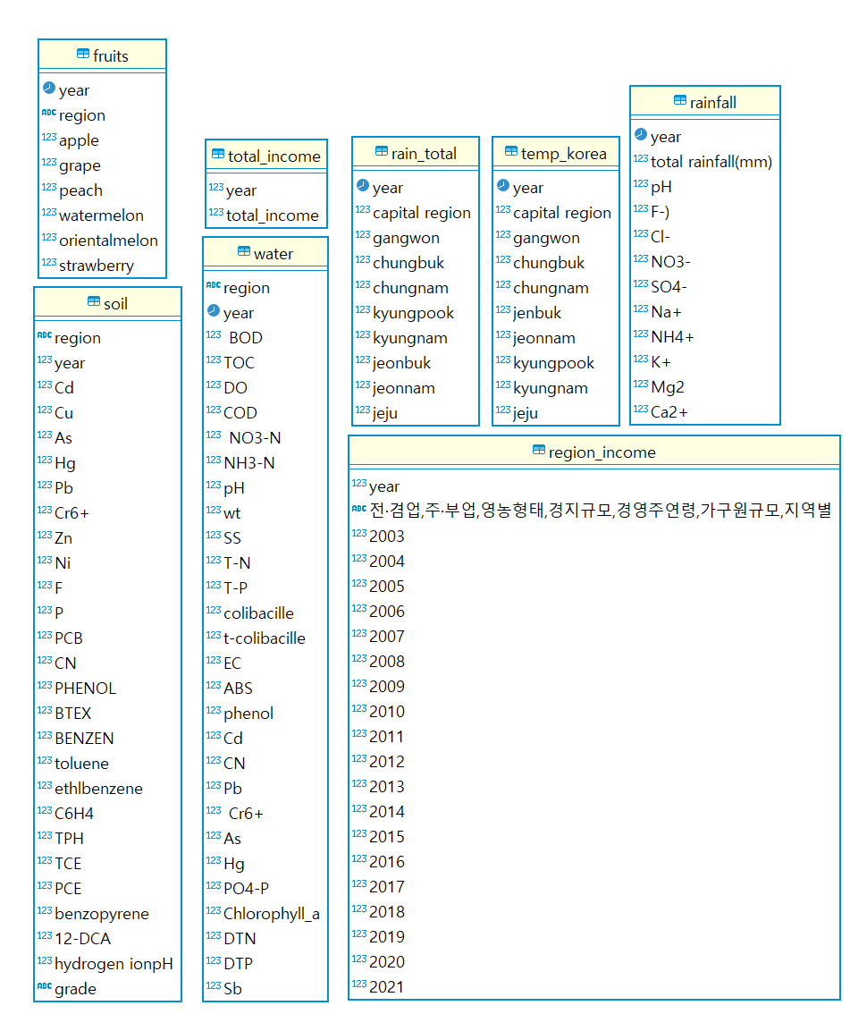
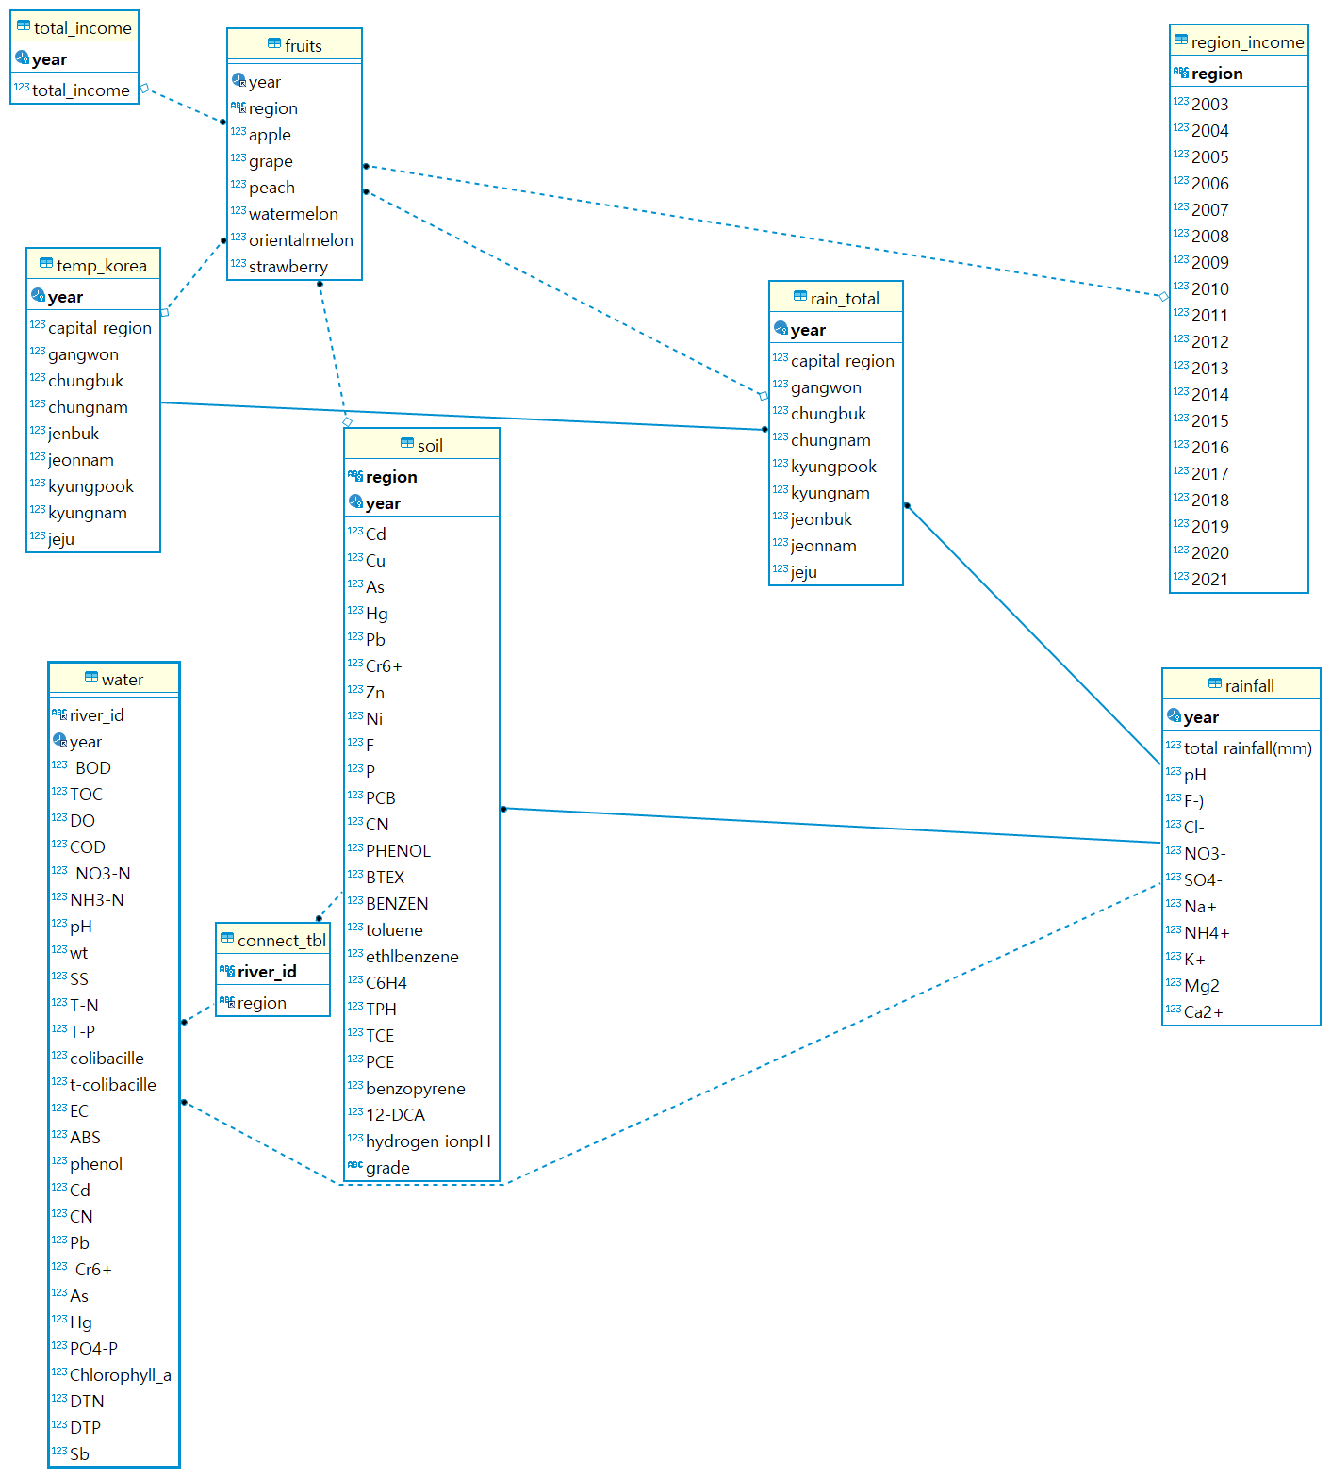

3. 테이블 생성 및 연결
3.2
테이블 연결 전

Slide 7
4. 결론
문제
원인
결론
기후변화 => 지구온난화
폭우, 폭염(기온)
강수량은 토양오염과 수질오염에 관계있다고 생각됨
기후변화로 재배종목 또한 열대성 과일의 재배가 가능
할 것이라고 생각됨
이러한 기후변화 야기된 문제들로 인하여 농산물
(과수 종목)의 생산량과 생산지에 영향을 줌
과수재배를 하려면면 남부지방보다 경북 강원지방으로 올라가고있음

Slide 8
5. 데이터 출처
No | 주제/담당 | 출처
1 | 기온(김상민) | 기상청 자료개방포털(kma.go.kr) 국가통계포털(KOSIS 국가통계포털 )
2 | 과일(김준수) | 국가통계포털(KOSIS 국가통계포털 )
3 | 수질(신지은) | 국가통계포털(KOSIS 국가통계포털 )
4 | 강수량(임도영) | 기상청 자료개방포털(kma.go.kr) 국가통계포털(KOSIS 국가통계포털 ) 공공데이터포털(공공데이터포털 data.go.kr)
5 | 토지오염(정도) | 국가통계포털(KOSIS 국가통계포털 )

Slide 9

End of Documents

